Slide 1
ENGINEERING PROCESS
Dasar Perancangan dan Teknologi
Fakultas Teknik Universitas Esa Unggul

Slide 2
Pendahuluan
Disiplin engineering mempunyai kesamaan yaitu mempunyai kompetensi dalam melakukan perancangan (design).
Proses perancangan yang dilakukan secara umum sama hanya hasil rancangannya antara satu disiplin engineering dengan yang lain yang berbeda
Teknik industri dan Teknik Perencanaan Wilayah sebagai bagian dari disiplin engineering juga melakukan perancangan
Hasil rancangannya secara umum memperhatikan integrasi dalam sebuah sistem

Slide 3
Sistem Terintegrasi
MANUSIA
INFORMASI
Produktivitas
Efisiensi
MATERIAL
MESIN
VALUES
ENERGI
Kualitas

Slide 4
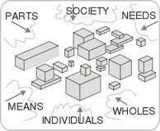
Kerangka Berpikir Sistem

Slide 5
Perancangan
Merancang (designing) adalah kegiatan manusia sejak dulu:
Membuat alat bantu pertanian, senjata, tempat tinggal, dll adalah kegiatan merancang
Pada jaman industri kerajinan, merancang dan membuat merupakan satu kegiatan
Merancang tidak secara formal membuat gambar, spesifikasi, terlebih dahulu

Slide 6
Perancangan
Semua kegiatan perancangan bermula dari kebutuhan manusia
Kebutuhan manusia muncul dari masalah yang dihadapinya atau dorongan untuk mendapatkan kehidupan yang lebih aman, sehat, mudah, nyaman.
Disiplin engineering merancang dengan memanfaatkan sains dan matematika

Slide 7
Pengertian Perancangan
Merriam Webster mendefinisikan design sebagai:
To create, fashion, execute, or construct according to a plan
Menurut ABET (Accreditation Board for Engineering and Technology Accreditation), design pada disiplin engineering didefinisikan sebagai :
The systematic and creative application of scientific and mathematical principles to practical ends such as the design, manufacture and operation of efficient and economical structures, machines, processes, and systems

Slide 8
Tahapan Dasar dalam Perancangan
Memahami kebutuhan, merumuskan masalah, mempelajari batasan-batasan
Eksplorasi
Pembangkitan
Membangkitkan alternatif-alternatif solusi/rancangan
ANALISIS
SINTESIS
Evaluasi
Memilih alternatif terbaik
PENGAMBILAN KEPUTUSAN
Komunikasi
Mendokumentasikan hasil rancangan dan mengkomunikasikan ke pembuat

Slide 9
Prinsip Dasar Perancangan
Semua perancangan diawali dengan pendefinisian kebutuhan yang jelas
Semua rancangan dihasilkan dari respon kreatif atas kebutuhan yang terdefinisi jelas
Semua rancangan menghasilkan sistem, produk atau proyek yang memenuhi kebutuhan

Slide 10
Hasil rancangan
Sistem industri
- manufaktur, jasa
- sistem produksi
- sistem kerja
- sistem kualitas
- sistem rantai pasok
Sistem tata ruang
- Kota, kabupaten
- Perumahan
- Transportasi
TEKNOLOGI

Slide 11
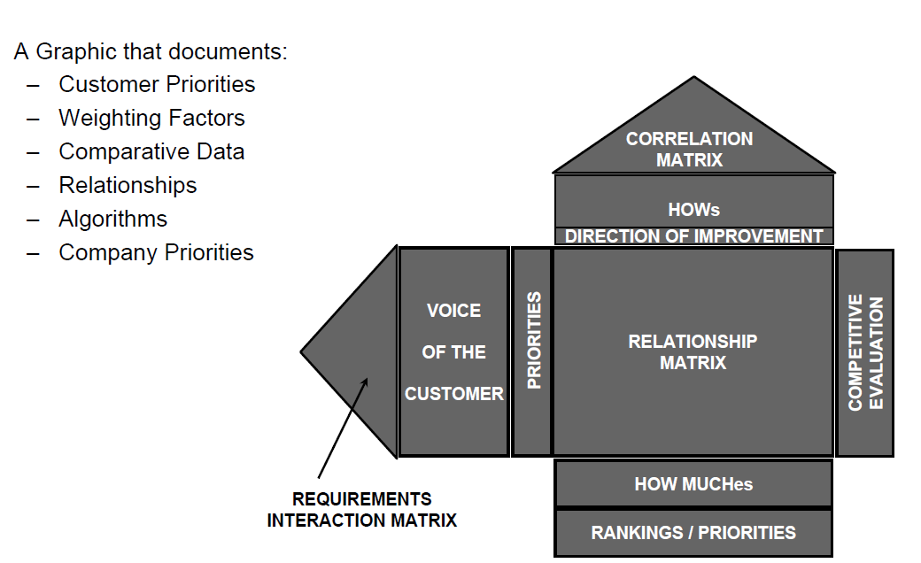
House of Quality

Slide 12
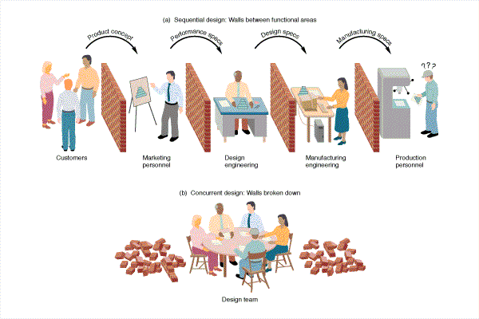
Pendekatan Concurret Engineering

Slide 13
Ilustrasi
Dell Computer
Toyota

Slide 14
TERIMAKASIH DAN
MARI KITA DISKUSIKAN

